Slide 1
II. gimnazija, Split
DRUGAčiji... ☺

Slide 2
Povijest škole
osnovana 1992.
ostvaruje nastavni program jezične gimnazije
poznata po školskim, znanstvenim, umjetničkim i sportskim rezultatima

Slide 3
Naše aktivnosti
naša su specijalnost projektni zadatci
potičemo kreativnost, inovativnost i natjecateljski duh
učenici su nositelji svih aktivnosti škole

Slide 4
Dramska družina Druge
redoviti sudionici državne razine LiDraNa
https://www.youtube.com/watch?v=gPE7d1d-3iQ&t=1s

Slide 5
Literarna grupa
usavršavanje budućih književnika
izvrsni rezultati na književnim natječajima (LiDraNo, Po(e)zitiva, Ja sam pisac...)

Slide 6
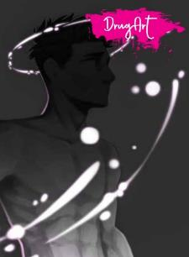
Školski list DRUGAčiji
proizvod novinarske grupe
uspješni sudionici LiDraNa
platforma za usavršavanje budućih novinara
http://gimnazija-druga-st.skole.hr/?news_hk=1&news_id=926&mshow=858#mod_news

Slide 7
Filmska družina Druge
školski scenaristi, režiseri, montažeri i glumci
dobitnici posebne nagrade Agencije za elektroničke medije, Hrvatskog filmskog saveza i UNICEF-a
https://www.youtube.com/watch?v=wJzj7QbDvKU&t=4s

Slide 8
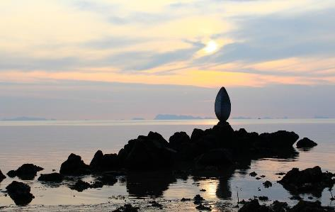
Fotogrupa
proizišla iz nastave Likovne umjetnosti
učenici usvajaju zakonitosti kvalitetne umjetničke fotografije
završna izložba

Slide 9
Frankofonija i dramska družina Les Cigales

Slide 10
Znanstveni klub
osmišljavanje, mentoriranje i provođenje znanstvenih aktivnosti u okviru prirodnih predmeta
aktivna suradnja sa znanstvenim institucijama

Slide 11
Sportski klub
zaštitni znak škole
rođeni pobjednici ☺
košarka, nogomet, rukomet, streljaštvo, stolni tenis, skijanje...
ljubav prema sportu i zdrav natjecateljski duh

Slide 12
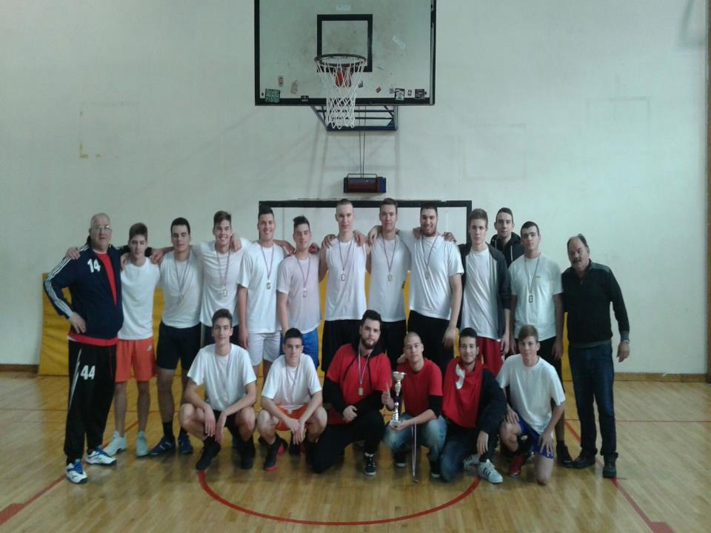

Slide 13
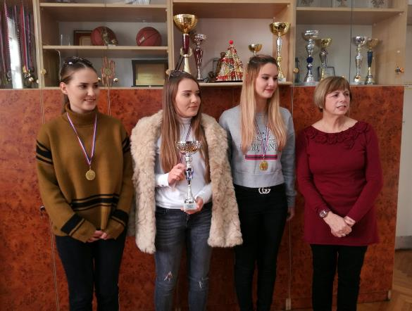
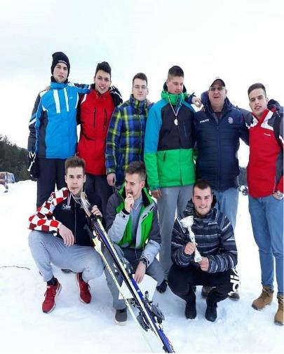

Slide 14
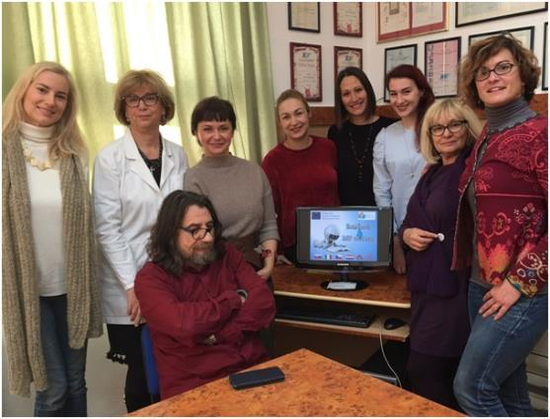
Partneri smo Erasmus+ projekta za neodlučne, posrnule i loše čitatelje
https://www.youtube.com/watch?v=JU1EoRAUY6A&t=865s

Slide 15
Moderiramo književne susrete u Gradskoj knjižnici Marka Marulića

Slide 16
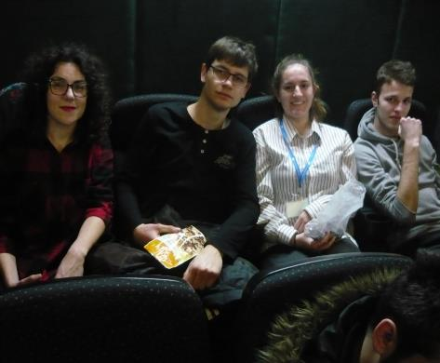
Sudjelujemo na anglističkim literarnim i glazbenim natječajima
https://www.youtube.com/watch?v=sBhPcVhtd8U

Slide 17
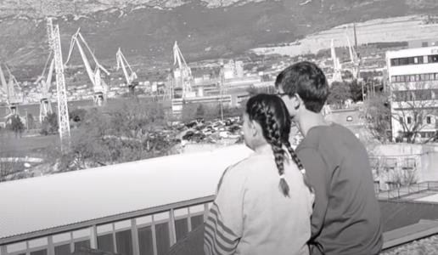
Na festivalu smo English All Around

Slide 18
Putujemo! U Italiju – studijsko putovanje i razmjene učenika
učeničke razmjene od 2002.
usavršavanje znanja jezika
turistički obilazak gradova
stjecanje jezičnih kompetencija i novih prijateljstava

Slide 20
U Austriju i Švicarsku…

Slide 21
Francusku…

Slide 22
Kulturno-duhovno hodočastimo u Rim
najduža školska tradicija proizišla iz nastave Vjeronauka
tradicionalni susret sa Svetim Ocem
kulturno i duhovno putovanje

Slide 23
Organizatori smo Dana njemačkoga jezika

Slide 24
Sudjelujemo na Festivalu znanosti

Slide 25
Organiziramo Tjedan broja Π
izložba, kviz i natjecanje u pamćenju znamenaka broja Π
elegantan način za osvajanje 3,14 kg bombona ;)

Slide 26
Suosnivači smo projekta Meštrović battle

Slide 27
Pokretači smo projekta Bus znanja
aktualnost matematike u svakodnevnom životu
edukativni plakati u Prometovim autobusima
suradnja drniških i splitskih škola

Slide 28
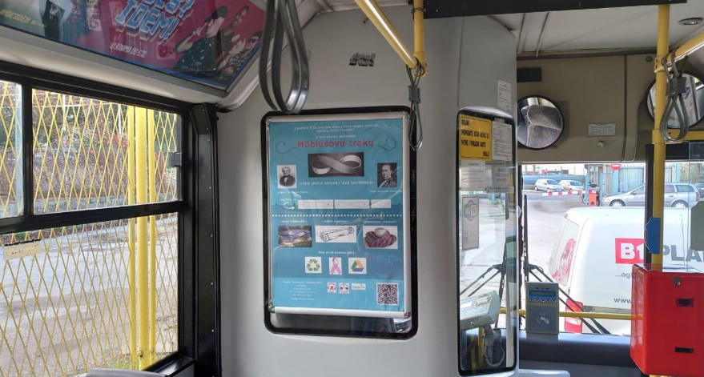

Slide 29
Njegujemo volonterski i humanitarni rad
promicanje volontiranja, pomaganja potrebitima, sudjelovanje u humanitarnim aktivnostima grada
72 h bez kompromisa, A di si ti, Solidarnost na djelu, Crveni križ u plavom okviru, Blagdansko srce, Dani kruha

Slide 30
Međunarodni dan volontera
promocija i razvoj volontiranja
humanost kao odgojna komponenta škole

Slide 31
Obilježavamo Dane kruha
školska proslava s humanitarnim ciljem
isticanje važnosti kruha, dijeljenja i skrbi o siromašnima
prikupljanje pomoći za potrebite
razvoj empatije i zajedništva

Slide 32
Posebno obilježavamo Dan škole
edukativna igra Treasure hunt
potraga za kulturnim kuriozitetima grada
korelacija Geografije i Engleskoga jezika
najveća zajednička aktivnost učenika i djelatnika škole

Slide 33
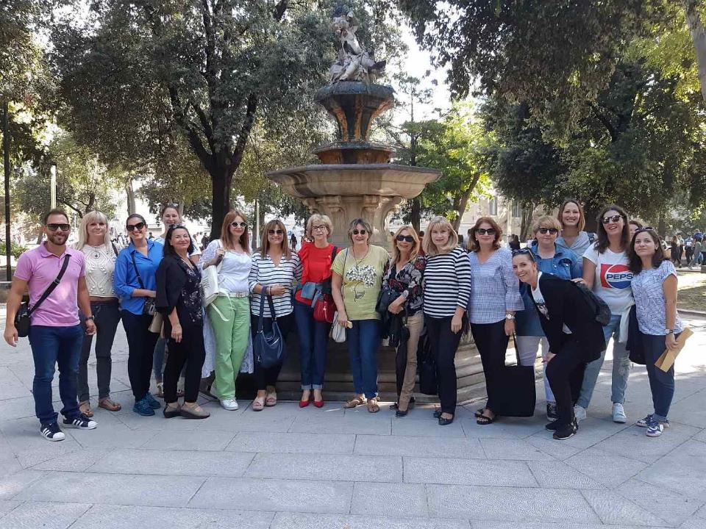

Slide 34
Imamo božićnu priredbu…

Slide 35
Maškare…

Slide 36
Sudjelujemo u kulturnom životu grada

Slide 37
I sve to u samo jednoj nastavnoj godini!
A svake godine putujemo na nova mjesta, osmišljavamo nove projekte, ističemo se na novim natjecanjima…

Slide 38
Učit ćemo vas razumijevanju, zajedništvu, i otporu kada treba!

Slide 39
Jer i mi smo zajedno – u dobru i u zlu!

Slide 40
Pobjednički vas tim željno iščekuje Teslina 10, II gimnazija ☺

